Slide 1
Matematické modelování turbulence
Prof. Václav Uruba
http://home.zcu.cz/~uruba/vyuka/MTII/

Slide 2
Modelování turbulence
Přímá numerická simulace - Direct Numerical Simulation (DNS)
Simulace velkých vírů - Large Eddy Simulation (LES)
Modelování turbulentního proudění - Reynolds Averaged Navier Stokes (RANS)

Slide 3
DNS
Je řešena úplná soustava N-S rovnic;
Okamžité hodnoty - fluktuace (časové a prostorové) veličin od největších vírů (energetických) až po Kolmogorovovy víry;
Výsledkem je komplexní a detailní informace o proudění
Současné technické možnosti – včetně superpočítačů

Slide 4
RANS
Řeší se Reynoldsovy rovnice
Výsledkem ustálené řešení, střední veličiny
Musí se použít fyzikální model pro modelování Reynoldsových napětí (uzavření soustavy rovnic)
Modely nejsou universální, musí být laděny pro konkrétní případ (typ modelu a jeho parametry)
Neobsahují: přechod do T, odtržení, difuzi (nutno modelovat zvlášť)

Slide 5
RANS
Bussinesq – turbulentní vazkost
  Algebraické modely (0 rovnic)
    Směšovací délka
  1 rovnice
  2 rovnice (kε, kω)
Reynolds stress modely (RSM)
Lineární x nelineární modely

Slide 6

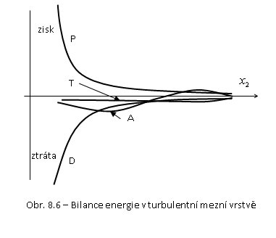
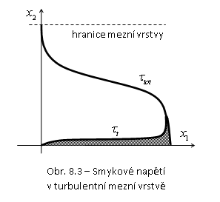
Prandtlova směšovací délka
Odhad
x₂
u₁
Mezní vrstva
x₁

Slide 7
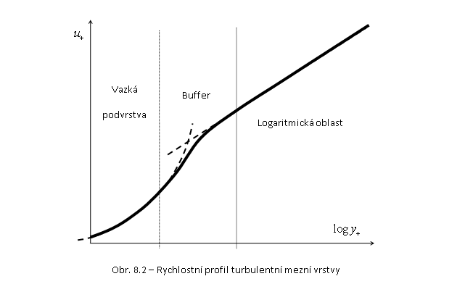
Turbulentní mezní vrstva

Slide 8
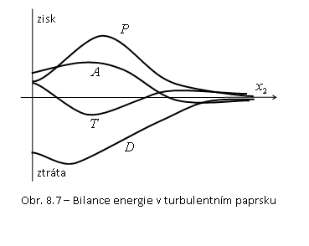
Transportní rovnice
Pro veličiny: k, e, w, s
Bilance:
advekce
transport
produkce
disipace

Slide 9
LES
Jen energetické víry v hlavním proudu – rozlišení mezi RANS a DNS
Výpočtová náročnost také mezi RANS a DNS – aplikovatelné na běžné případy průmyslových proudů (nutné superpočítače)
Universálnější než RANS
Filtrované rovnice
Subgrid model

Slide 10
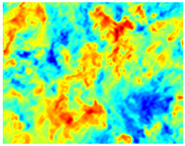
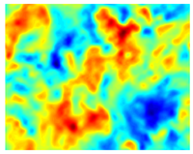
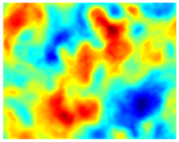
LES filtrování
Prostor > čas
DNS LES1 LES2

Slide 11
Spektrum
E
1/h
k
LES
simulace
modelování
modelování
RANS
DNS
simulace

Slide 12
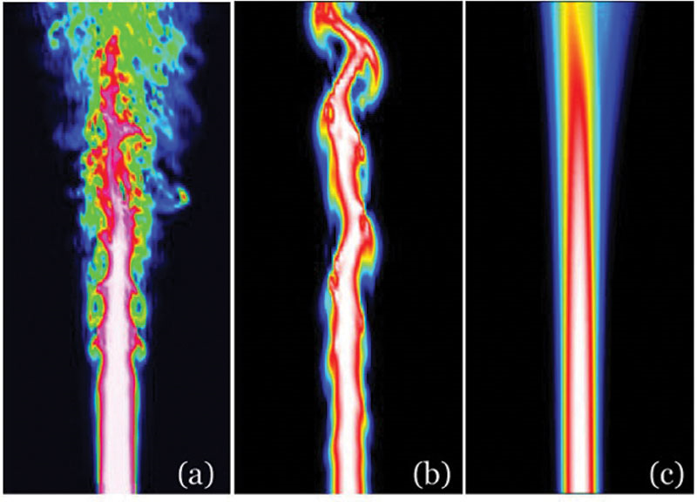
Srovnání
DNS LES RANS

Slide 13
Srovnání

Slide 14
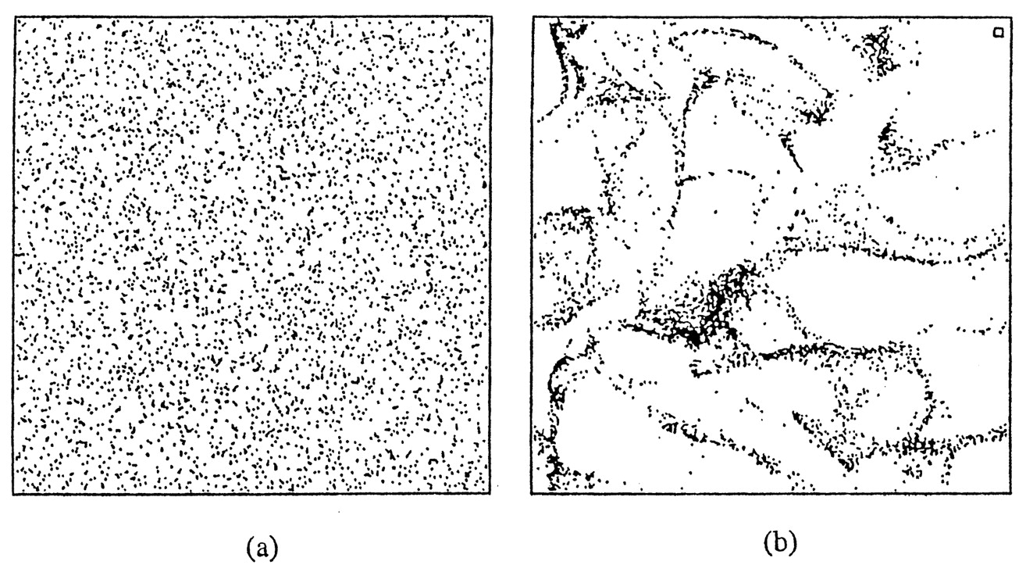
DNS

Slide 15
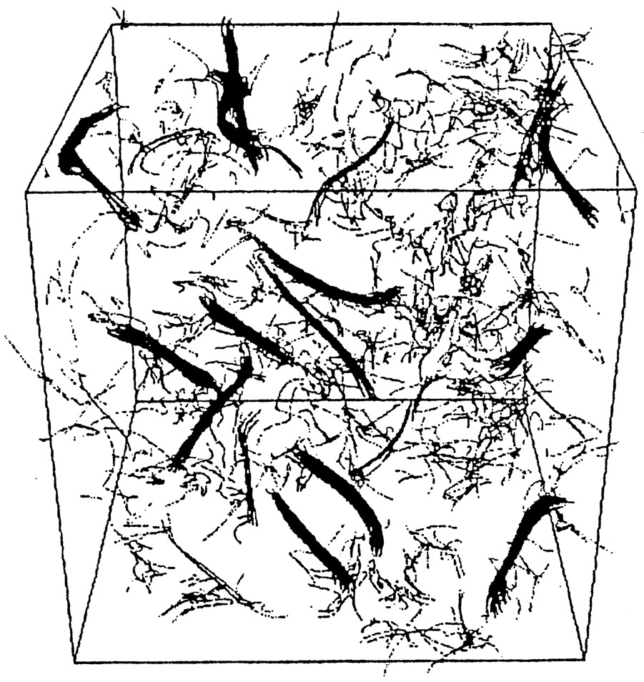
DNS

Slide 16
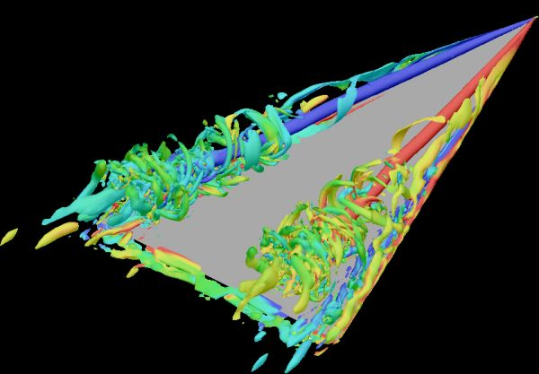
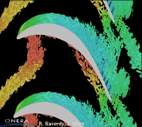
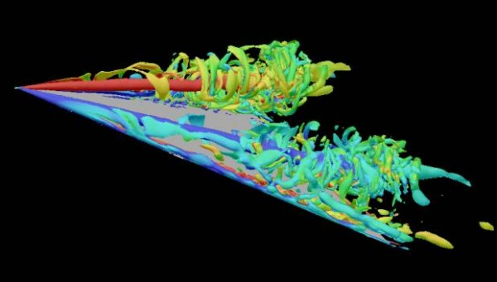
LES
copyright © ONERA 1996-2006

Slide 17
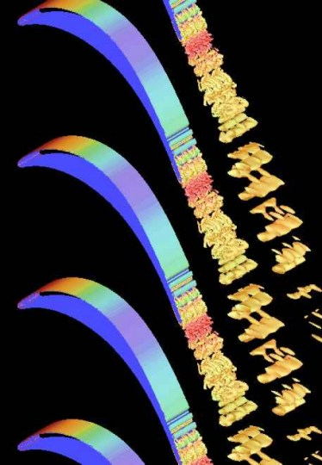
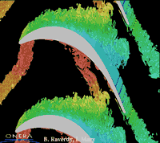
LES

Slide 18
DNS
η = (ν³/ε)^{1/4}; u_{η} = (εν)^{1/4}; t_{η} = (ν/ε)^{1/2}
l₀/η ~ Re^{3/4} n ~ (l₀/η)³ ~ Re^{9/4}
T/t_{η} ~ Re^{1/2}
Superpočítače: Re ~ 1 000 > n ~ 10⁷
Reálné problémy: 1 000 000 > n ~ 10¹⁴

